Slide 1
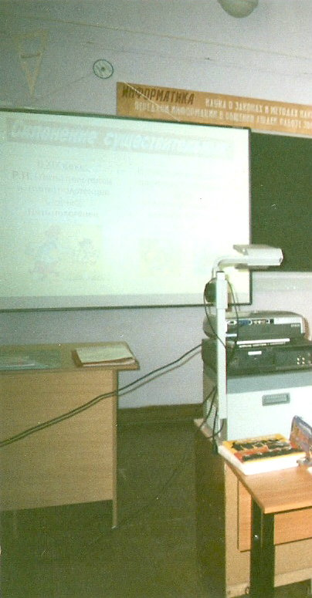
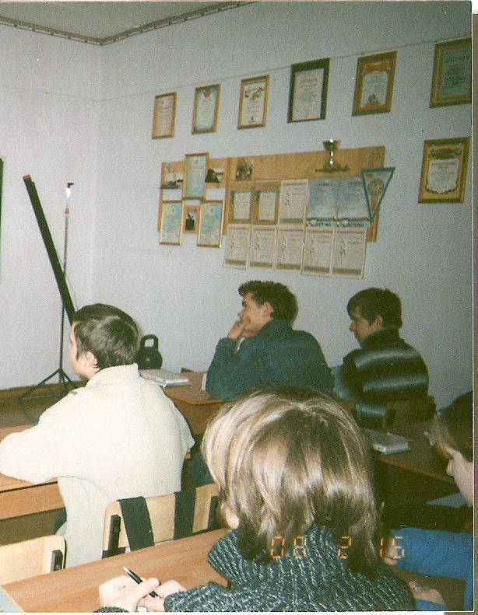
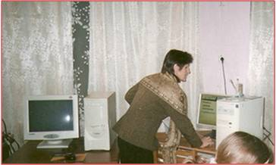
Старокарачинская СОШ
Урок русского языка в 10 классе
«Морфологические нормы русского литературного языка»

Slide 2
Лексический круг
Литературный язык – исторически сложившаяся образцовая форма национального языка, обладающая богатой лексикой, нормированной грамматической структурой и развитой системой стилей
Литературная норма – это принятые на данном этапе развития языка правила (словоупотребления, произношения, построения предложений и т.д.)
Норма имеет объективный характер, она не придумывается никем, она проистекает из законов языка, она предписывает всем носителям языка следовать ей.

Slide 3

Морфологические
варианты и нормы
Холодина
ужасный (ужасная) холодина

Slide 4
арестовать
Солдаты в дивизионе
были рады тому,
что начальство ведёт себя смирно
и никого не арестуют.
(вместо арестовывают )

Slide 5
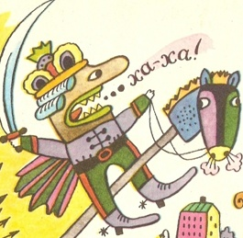
атаковать
Отдыхать было некогда:
противник беспрерывно
атаковал (атаковывал).

Slide 6
О некоторых морфологических вариантах и нормах:
Рассмотрим некоторые морфологические варианты:
Притяжательные прилагательные с суффиксом –ин (мамин, бабушкин и т.п.) имели формы с кратким окончанием. Нормой было говорить: у мамина стола, к бабушкину креслу.
Например:
Только съезди ты, поклонись гробу матери твоей да бабкину гробу кстати (Тургенев. Дворянское гнездо); Из хозяйкина кармана было тут тысячи три, не больше (Чернышевский. Что делать?)
Однако сейчас эти формы активно вытесняются полными: у маминого стола, к бабушкиному креслу и т.п.

Slide 7
притяжательные прилагательные
Нормой было в XIX веке
Нормой стало сейчас
Формы с кратким окончанием
К мамину столу
Формы с полным окончанием
К маминому столу

Slide 8
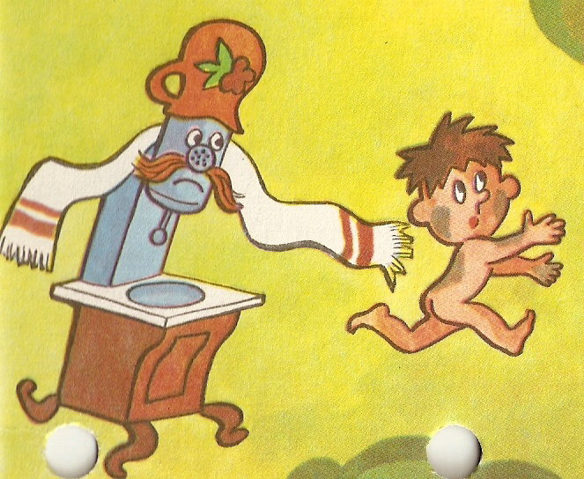
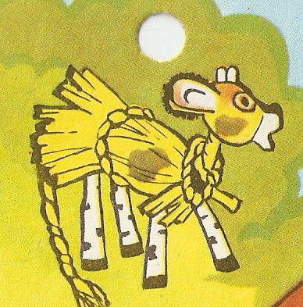
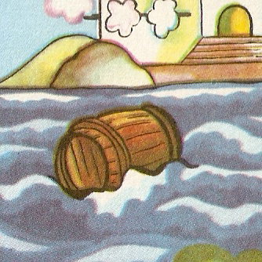
Склонение существительных
В XIX веке:
Р.П. (Пять) полотенец
и (пять) полотенцев
Сейчас:
Пять полотенец
В современном языке варианты возможны у слов:
волоконце, корытце,
поленце, копытце,
донце

Slide 9

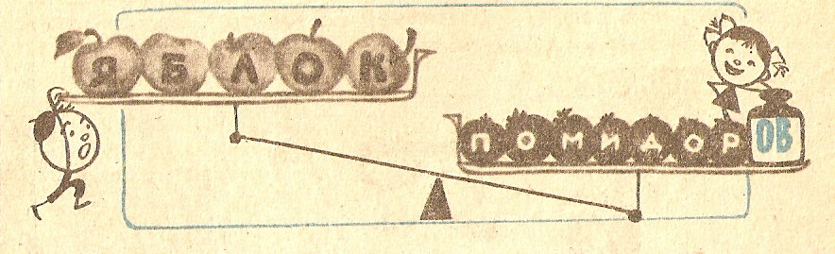
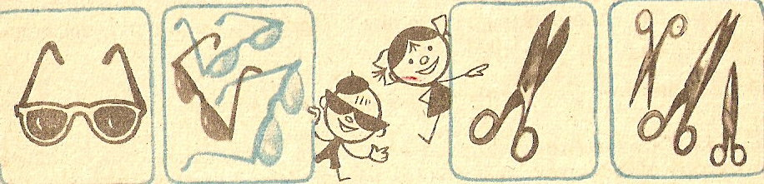
Склонение существительных
Обеими (или обоими) руками?
У обоих ножниц, очков (или обеих)?

Slide 10
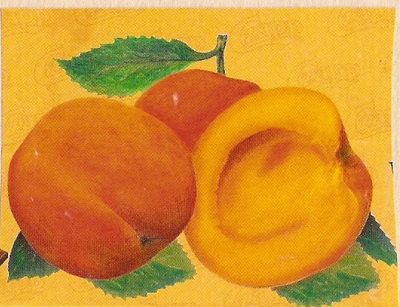
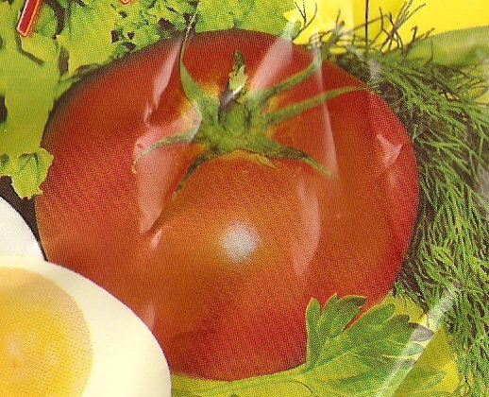
Склонение существительных
Надо говорить: сто граммов
Допустимо (в разговоре):
килограмм абрикос,
тонна помидор
Но:
пять абрикосов
запах апельсинов
ящик из-под помидоров

Slide 11



Какого рода слово такси?
Слово такси, например, ассоциируясь то с автомобилем, то с машиной в период вхождения в широкое употребление, использовалось не только, как сейчас, в среднем роде, но также в мужском и женском. Примеры:
Такси остановился (А.Н.толстой «Эмигранты»).
Моя такси. (М.Кольцов «Три дня в такси»).

Slide 12
Род Слова галифе
На наших глазах слово галифе под влиянием родового понятия (брюки) теряет принадлежность к среднему роду и все чаще употребляется как существительное, имеющие только множественное число. Согласование слова галифе с прилагательными во множественном числе (широкие галифе, синие галифе и др.) зафиксировано у Шолохова, Н.Островского, А.Н.Толстого.

Slide 13

Род слова авеню.
Например, слово авеню в свободных словосочетаниях встречается в среднем и женском роде (ассоциация со словами улица, аллея) пример: озеленить асфальтовое авеню («Лит. Газета», 1973, 12 сен.) и широкая тернистая авеню де Версай. В сочетаниях же с порядковым числительным авеню зарегистрировано только как существительное женского рода: первая, вторая и т.д. авеню, а не первое, второе и т.д. авеню.

Slide 14

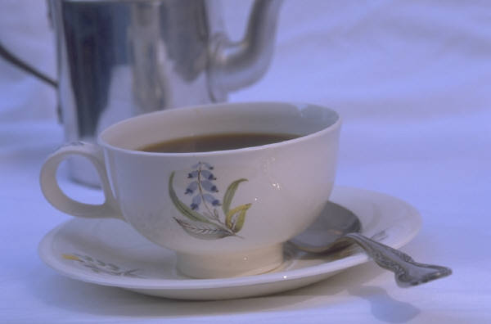

Род слова кофе.
Иногда встречаются капризы литературного языка, который нередко удерживает в качестве нормы непродуктивные варианты (например: кофе – мужской рода). Кстати, в непринужденной речи интеллигенции и даже у известных современных писателей слово кофе нередко употребляется в среднем роде, например: Я обменял на это кофе коробку табака ( Паустовский. Повесть о жизни).
установление единой нормы – это длительный процесс, особенно если вариантность форм вызвана живыми внутрисистемными причинами.

Slide 15
о категории рода
иноязычных слов
галифе, кофе
такси, авеню
Норма:
такси остановилось
широкая авеню
Норма:
широкие галифе
крепкий кофе

Slide 16
нормы употребления
сложных слов
склонение
род
платье-костюм
сшито
письмо-жалоба
получено
был в
музее-квартире,
но:
испекли в
чудо-печке

Slide 17
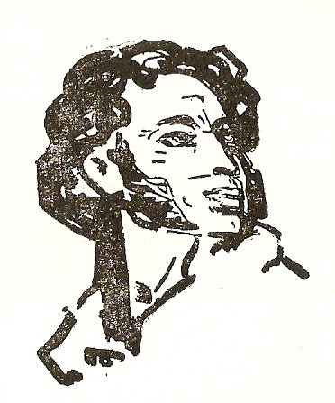
Но ленский, не имев, конечно,
варианты инфинитива
«Утратить жизнь - и с нею честь,
Друзей с собой на плаху весть…»
«Полтава»
«Остаток горьких юных дней
Провесть наложницей презренной…»
«Бахчисарайский фонтан»
«Но Ленский, не имев, конечно,
Охоты узы брака несть,
С Онегиным желал сердечно
Знакомство покороче свесть…»
«Евгений Онегин»

Slide 18
Сделаем вывод
Таким образом, происшедшее уменьшение количества вариантных пар в морфологическом строе языка по сравнению с XIX веком ещё не говорит о том, что варьирование форм преодолено. Вечная эволюция языка вносит изменения даже в закреплённые правилами формы слов.

Slide 19



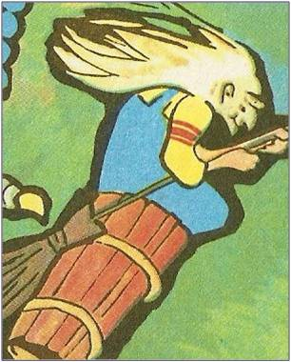
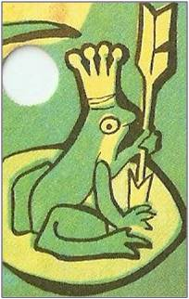
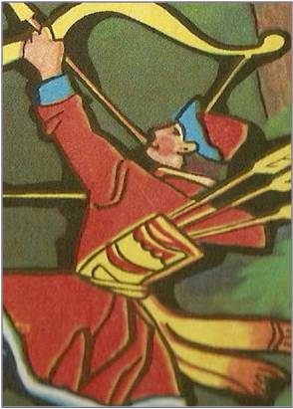
Сложные слова
Поставьте сложные слова в косвенный падеж

Slide 20
Вставьте пропущенные буквы:
Это было не простое выступление,
а интригующ… концерт-загадка.

Slide 21
Сравните предложения.
В чём разница между ними?
1. Друзья расположились
у дома великана.
2. Друзья расположились
у дома-великана.

Slide 22
- Вчера я видел Кемпель,
а сегодня - Кемпеля.
Когда я видел сестру,
а когда – брата?

Slide 23
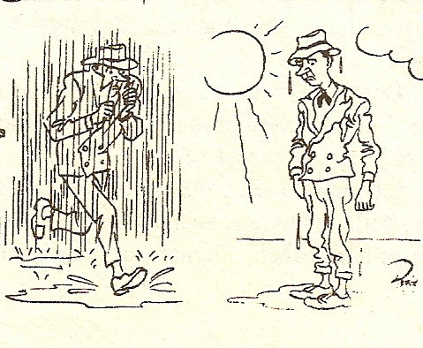
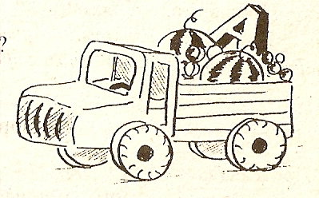
Всё ли здесь правильно?
Я изрядно вымокнул под дождём.
Мотор заглохнул.

Slide 24
Прокомментируйте написанное:
"Дельфин медленно поплыл.
Учёные Института океанологии
сказали, что за животного
можно не беспокоиться".

Slide 25
Найдите несоответствие
нормам литературного языка
«А вдруг - о каком-то
Неслыханном чуде,
О чём никогда
Не изведают люди?»
Б. Заходер.

Slide 26
Итоги урока
Что вы повторили на уроке?
Что для вас было новым?
Какие морфологические нормы вы усвоили?

Slide 27
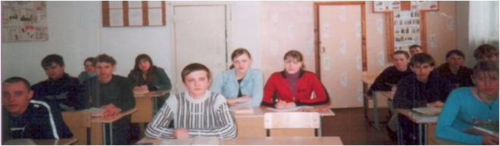
Презентацию подготовили:
* Жилкова В.И.,
учитель русского языка и литературы;
* Учащиеся 10 класса Старокарачинской СОШ.

